Slide 1
Проектная деятельность, в рамках внеурочного курса «Экспериментальная физика» для основной школы.
Синякова О.Е., учитель физики, МАОУ СОШ №85

Slide 2
Дети вчера… и сегодня…

Slide 3
Компоненты для успешной самореализации подростка
Креативность
Наличие коммуникативных навыков
Овладение информационными технологиями

Slide 4
Проект – это вид расширенной работы над определенной темой (вопросом), в которой содержание и способ представления определяются самими учениками.
Метод проектов – личностно-ориентированная организация учебной деятельности

Slide 5
Виды проектов
Информационно-реферативные
Продуктивные
Проектно-ориентированные
Исследовательские

Slide 6
Этапы проектной деятельности
Выбор темы.
Формирование проблемы
Исследование проблемы
Детализация и постановка новых вопросов
Постановка цели и задач проекта
Создание гипотезы. Анализ проблемы
Определение методики выполнения работы
Выполнение проекта
Защита проекта

Slide 7
Ребенок должен уметь
Выявлять проблему
Определять цель и пути достижения
Планировать деятельность
Следовать графику заданной работы

Slide 8
Требования к содержанию проекта
Критерии оценки проекта
Четкость поставленной задачи
Практическое значение (актуальность)
Обоснование методики
Внедрение результатов
Содержание работы
Оформление и наглядность
Обоснование актуальности работы
Цель должна быть раскрыта в задачах исследования
Опора на научные положения, законы, ссылки на источники информации
Конкретные выводы, базирующиеся на основании проделанной работы

Slide 9
Защита проекта (5-10 минут)
Краткое введение (обоснование актуальности выбранной проблемы)
Детальное описание объекта и методики работы
Данные работы представлены в табличной или графической форме
Краткие и лаконичные выводы

Slide 10
Выбор темы проекта по критериям
Субъективный – тема должна соответствовать интересам ребенка
Объективный - тема должна быть актуальной, т.е. недостаточно изученной и важной в научном и практическом отношениях. Должна быть реально выполнимой
Интересный факт/вопрос/проблема

Slide 11
Цели исследования носят всеобщий характер (стратегия проекта)
Задачи - своего рода план исследования (тактика проекта), задачи в ходе исследования могут изменяться или добавляться.

Slide 12
Способы получения информации для проекта
Наблюдение
Анкетирование Опрос
Цифровая лаборатория
Эксперимент
Работа в сети Интернет
Работа с литературой

Slide 13
Цифровая лаборатория нового поколения ${Einstein}^{TM}$
Уменьшить время, затрачиваемое на организацию и проведение фронтального и демонстрационного эксперимента
Повысить степень наглядности эксперимента и визуализации его результатов
Расширить список экспериментов
Проводить измерения в «полевых» условиях
Модернизировать
традиционный эксперимент

Slide 14
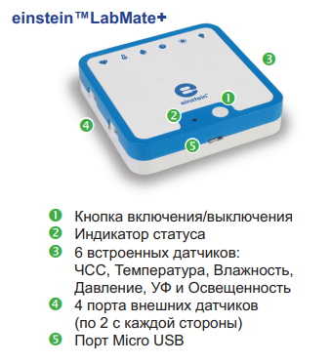

Slide 16
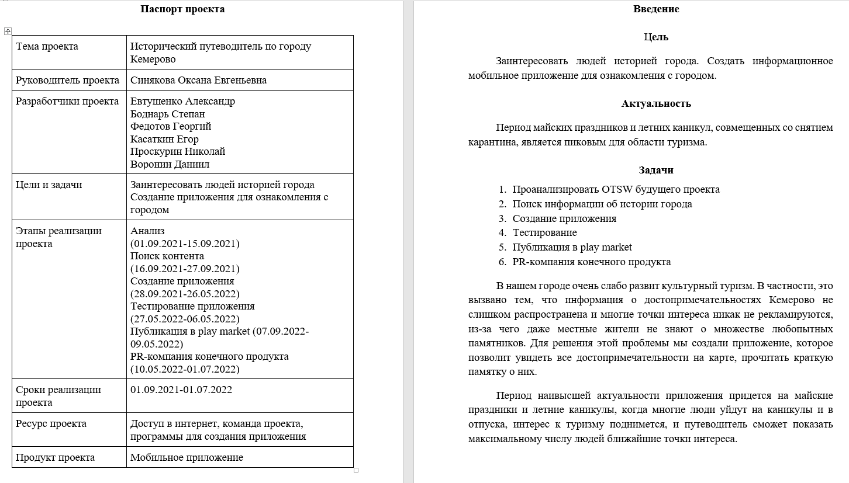

Slide 17
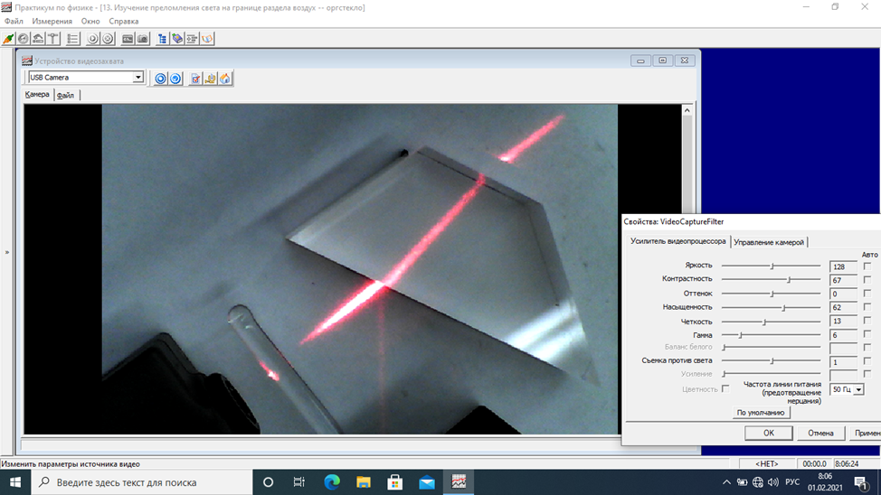
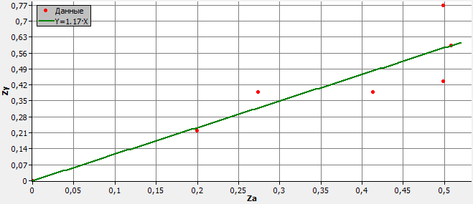
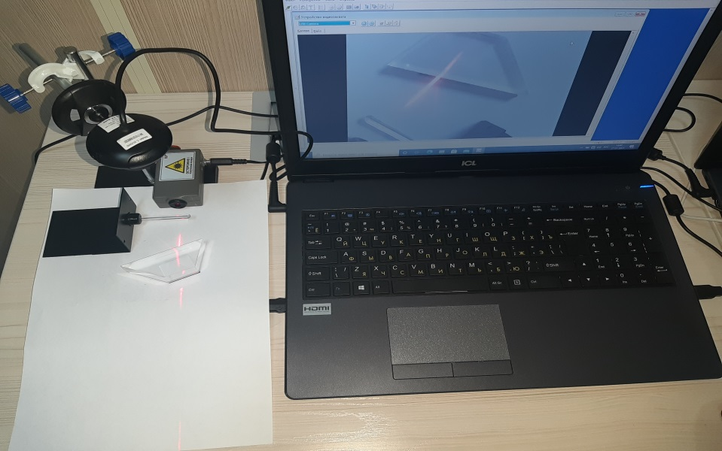
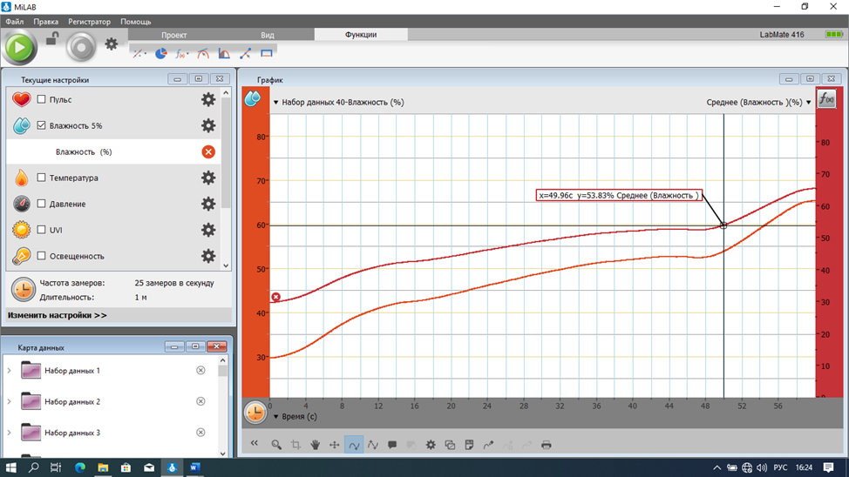
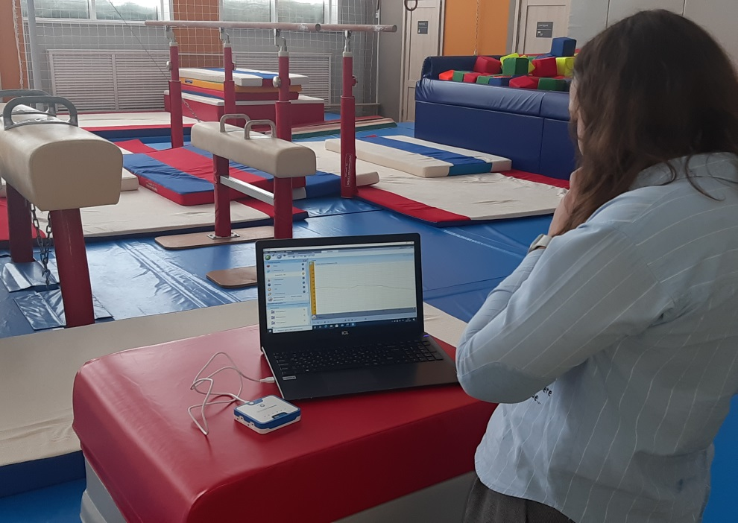
Наши проекты

Slide 19
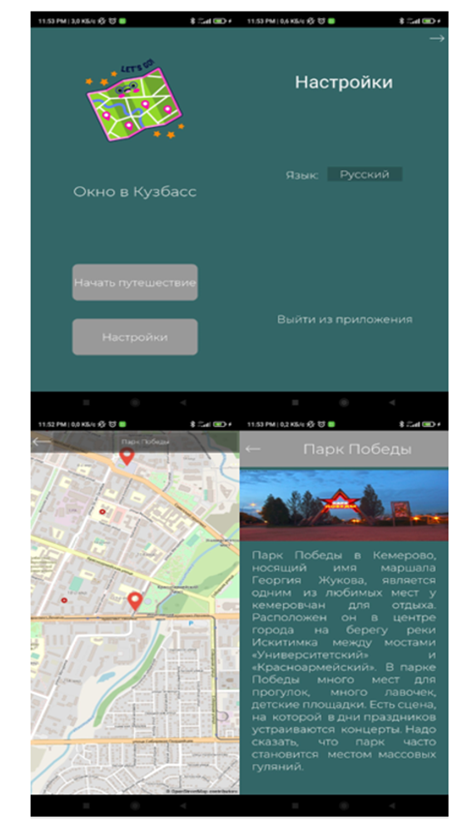

Slide 20
Спасибо за внимание!

